Slide 1
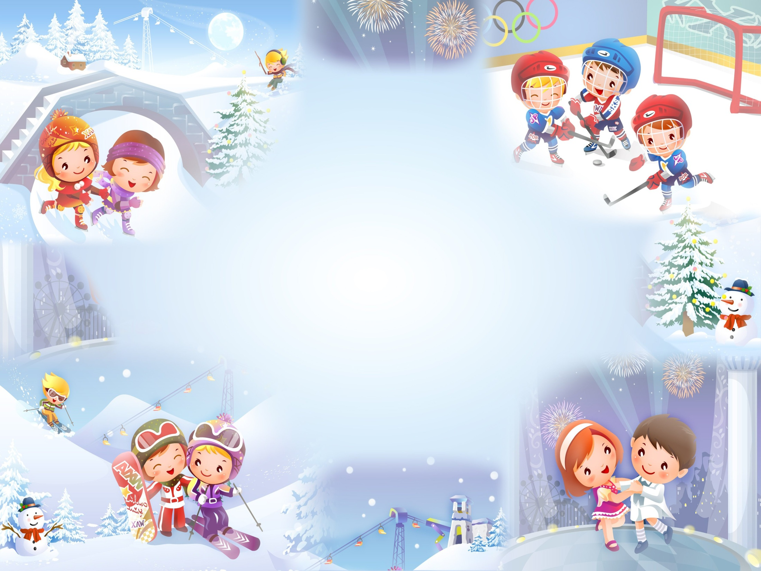
Муниципальное автономное дошкольное образовательное учреждение «Детский сад № 49», корпус 3
Игровой досуг
«Быстрее. Выше. Сильнее»
Березники, январь 2022 г.

Slide 2
Цель: знакомство с Олимпиадой, ее символами, зимними видами спорта через двигательную активность Задачи: Образовательные: - расширить кругозор и словарный запас детей; - продолжать формировать навыки соблюдения правил игр, действий по сигналу, использования различного - физкультурного оборудования. Развивающие: - развивать познавательную активность; - способствовать развитию общих физических навыков (бег, прыжки); Воспитательные: - прививать потребность к здоровому образу жизни, интерес к спорту и олимпийским играм; - воспитывать доброжелательность, умение радоваться успехам; - формировать чувство патриотизма у детей.
Оборудование: украшение зала (картинки с изображением символов и талисманов олимпиады 2022 г., зимних видов спорта); спортивный инвентарь (конусы, шары воздушные, лыжи, ворота, корзины, мячики, клюшки, шайбы).
Ответственные: Андронова О.А., Жулина М.Н., Михлина А.В., Ситникова О.О.
Участники: дети старшей группы № 13 и подготовительной группы № 11
Место и время проведения: музыкальный зал, 20.01.2022 г.

Slide 3
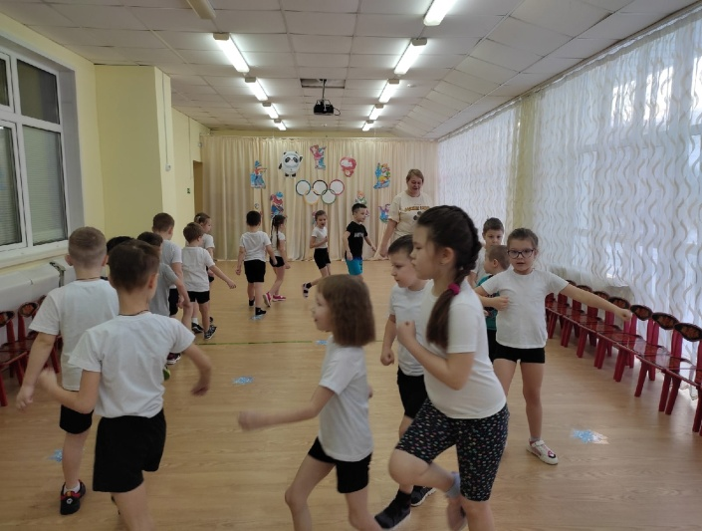
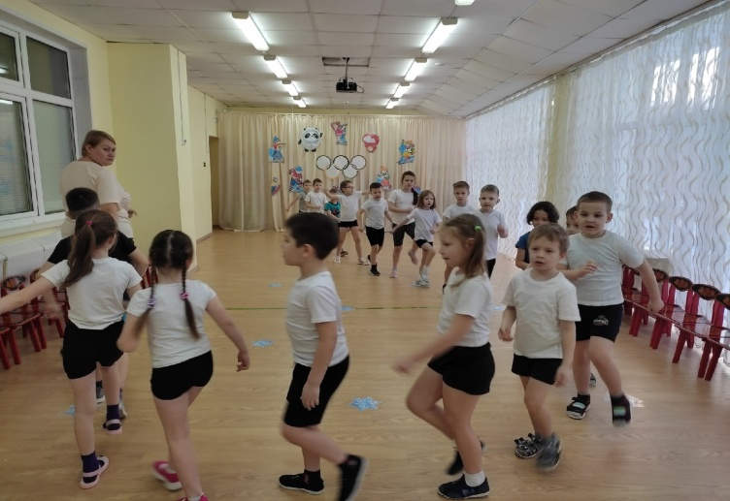
Группа 11
- Кто с ветром проворным может сравниться?
Мы!
- Кто верит в победу, преград не боится?
Мы!
- Кто спортом нашей Отчизны гордиться?
Мы!

Slide 4
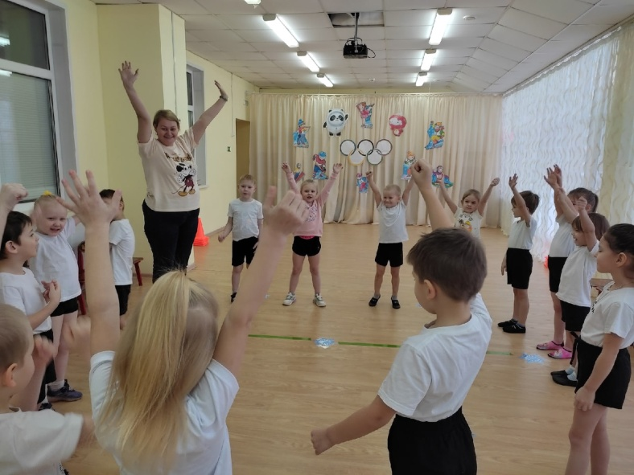
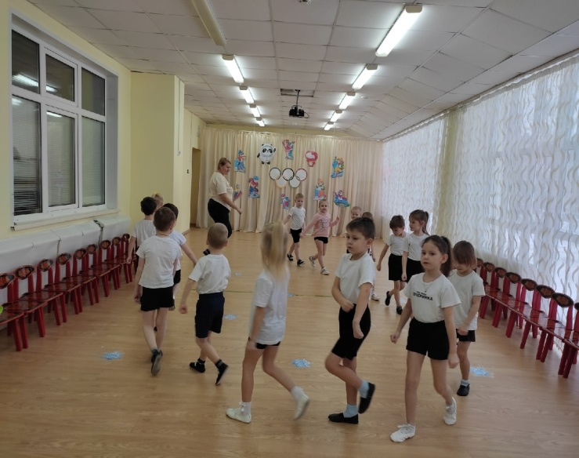
Группа 13

Slide 5
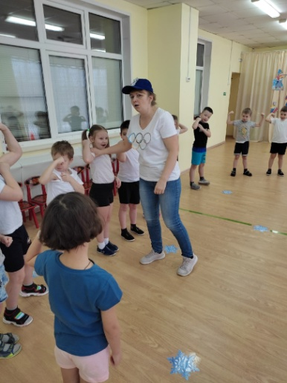
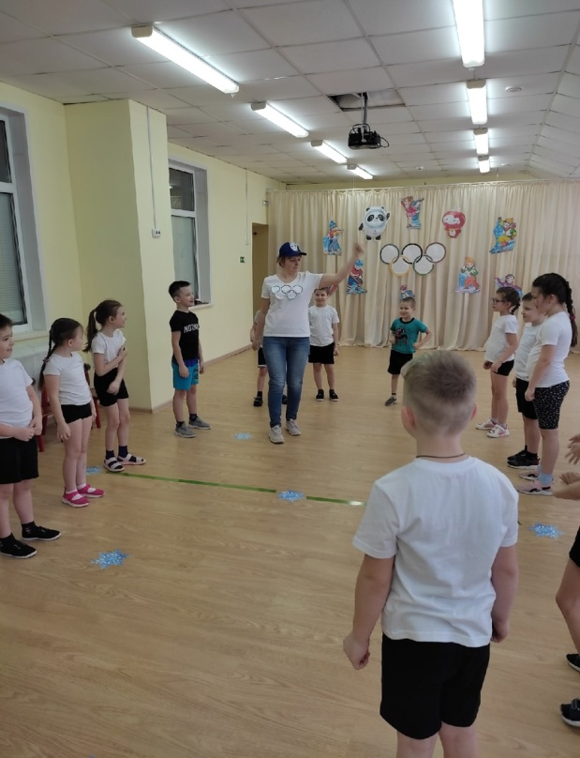
Группа 11
А вот и я – привет мои друзья!
Меня все Спортиком зовут,
Потому, что спорт – мой лучший друг!
Вижу и вы все стройные, подтянутые.
Ну-ка, силу мне свою покажите.

Slide 6
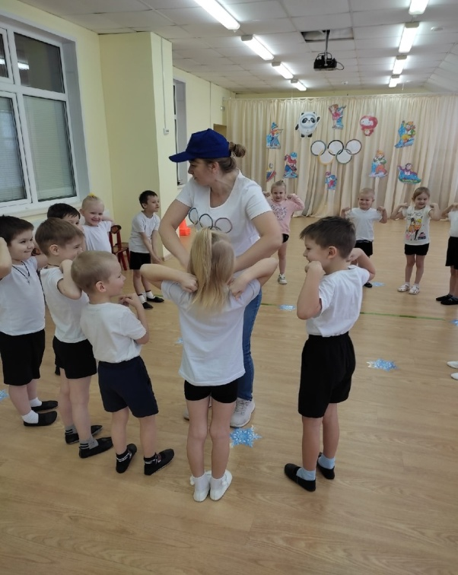
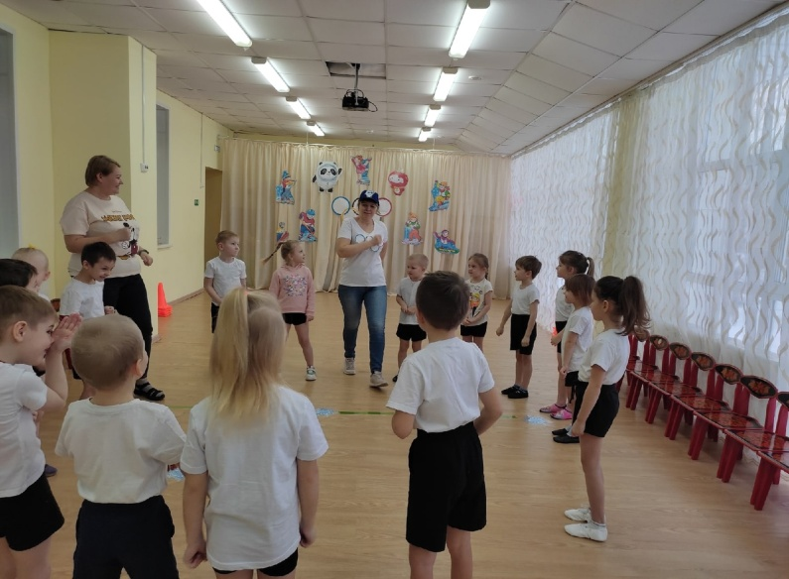
Группа 13

Slide 7
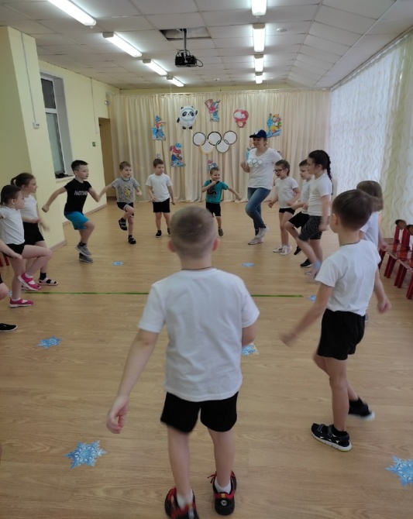
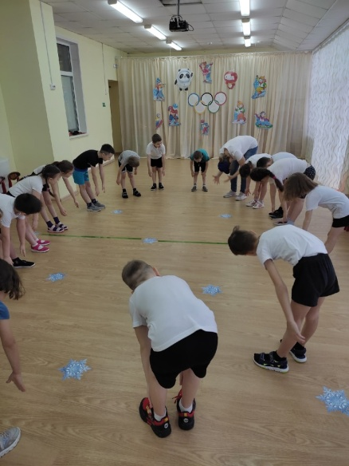
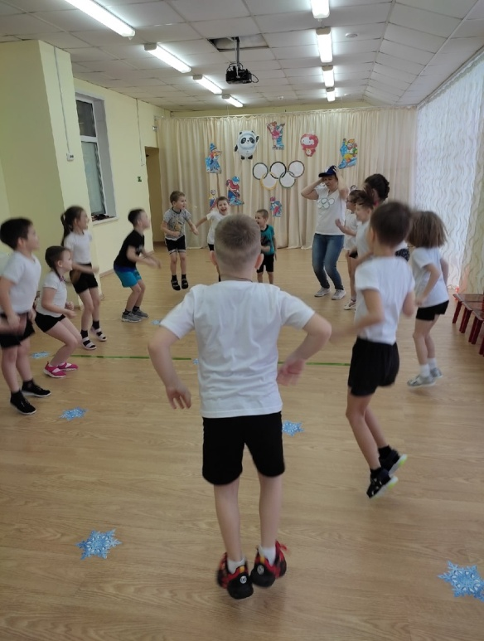
Группа 11
- Мы похлопаем в ладоши – раз, два, раз, два!
- Мы потопаем ногами – раз, два, раз, два!
- Мы наклонимся сейчас – раз, два, раз, два!
- И подпрыгнем тысячу раз!
- Слепим мы снежок!
- Пусть летит дружок!

Slide 8
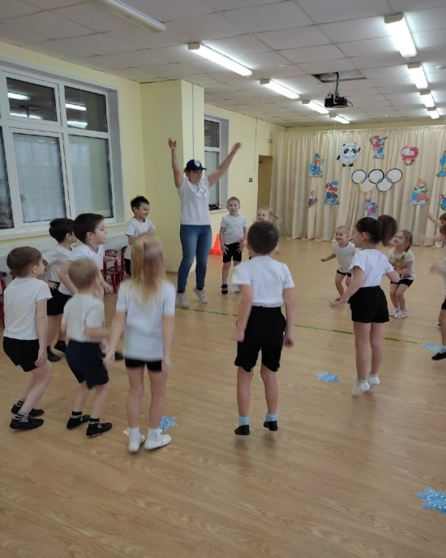
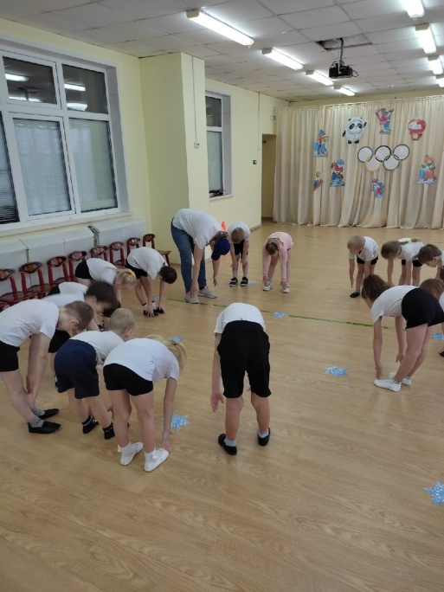
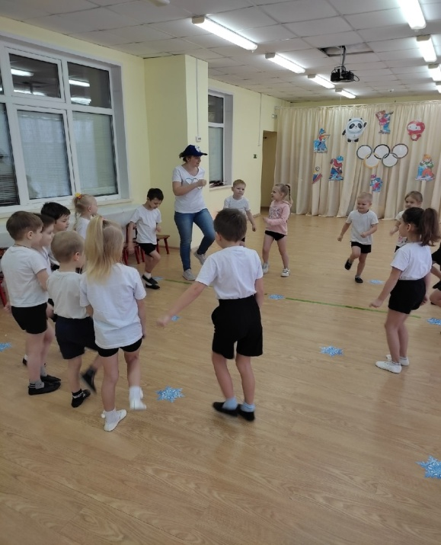
Группа 13

Slide 9
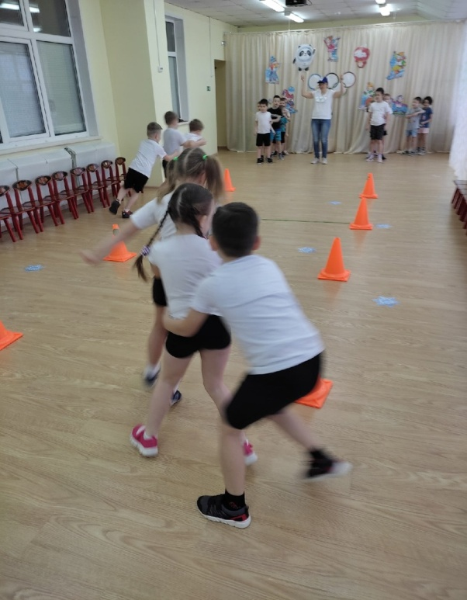
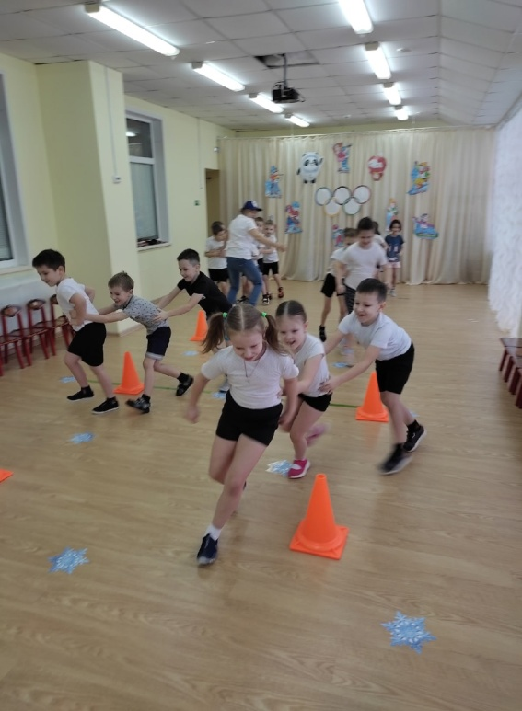
Группа 11
Соревнование «Бобслей»

Slide 10
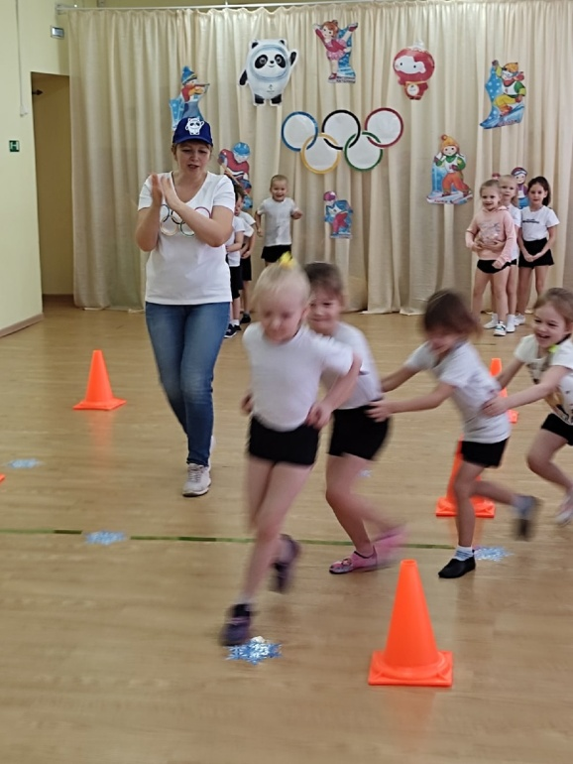
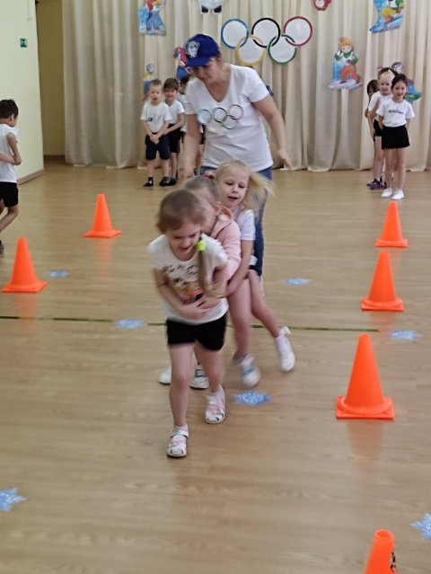
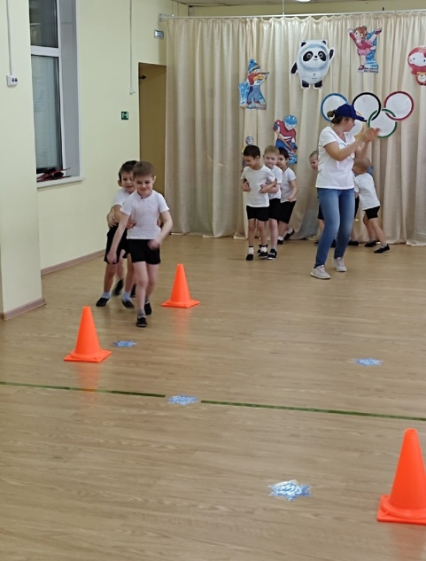
Группа 13
Соревнование «Бобслей»

Slide 11
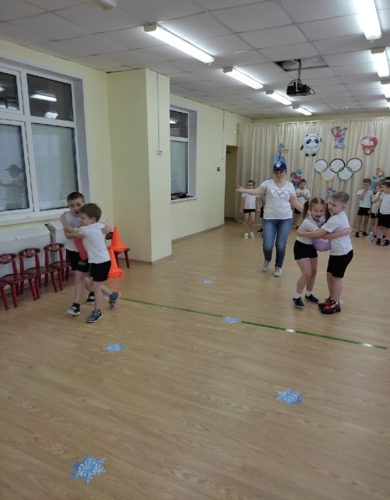
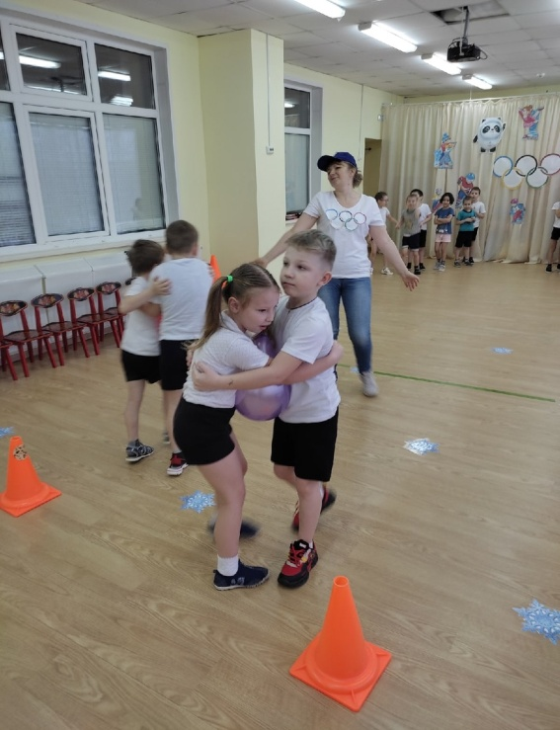
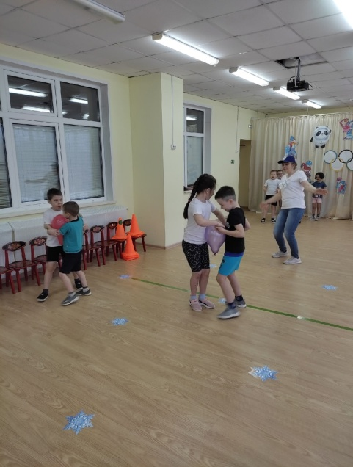
Группа 11
Соревнование «Парное фигурное катание»

Slide 12
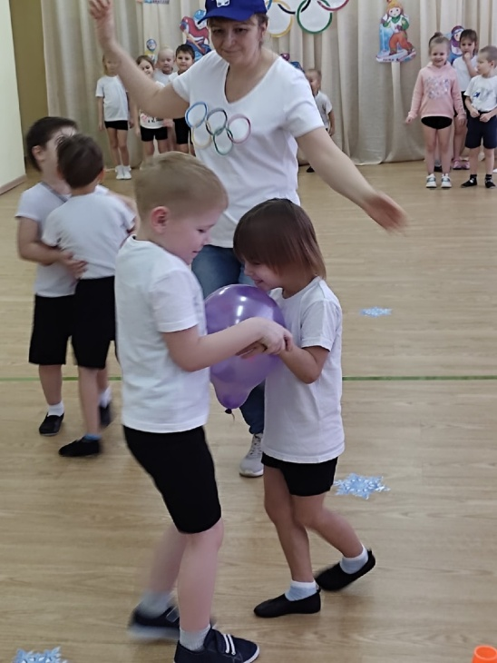
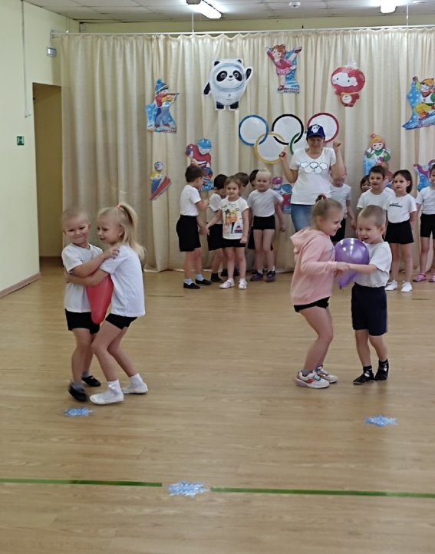
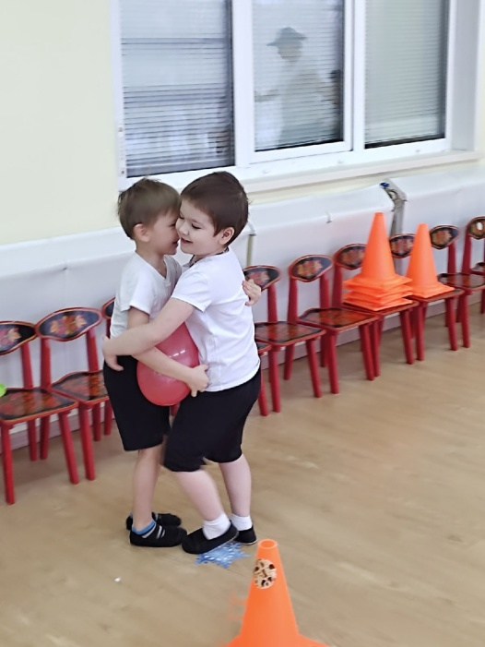
Группа 13
Соревнование «Парное фигурное катание»

Slide 13
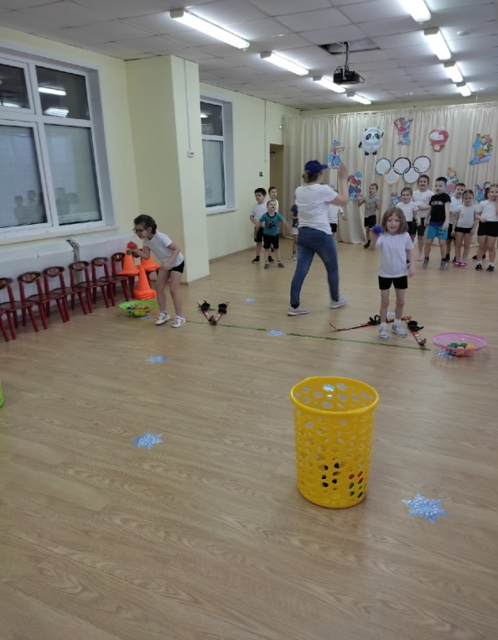
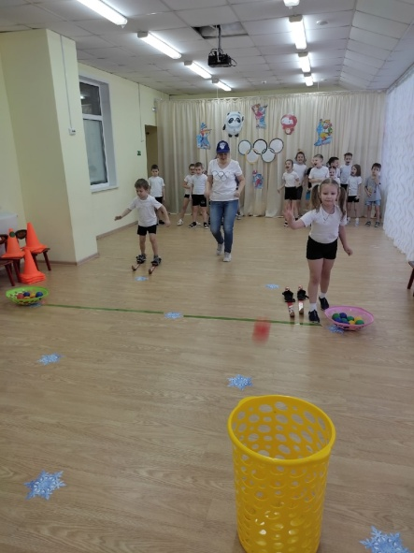
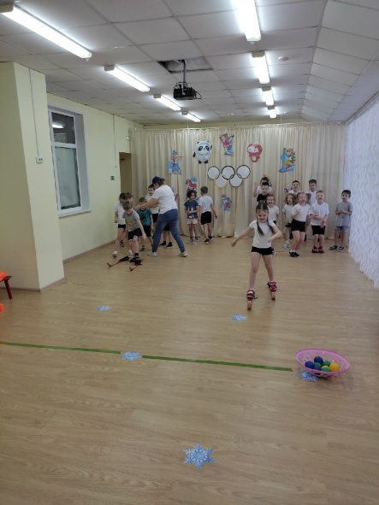
Группа 11
Соревнование «Биатлон»

Slide 14
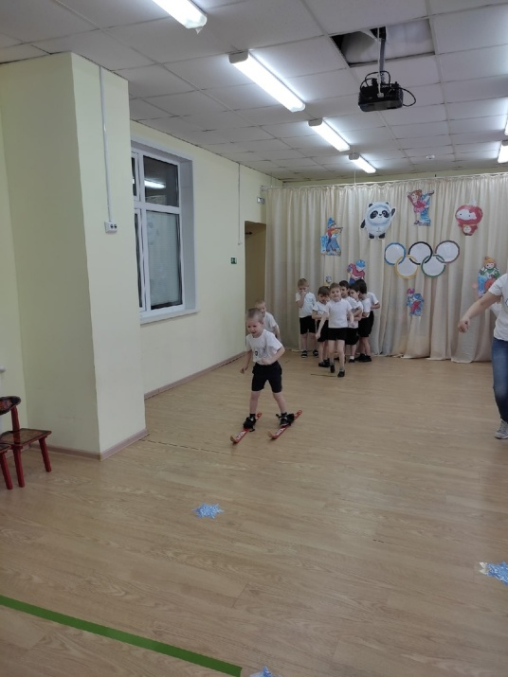
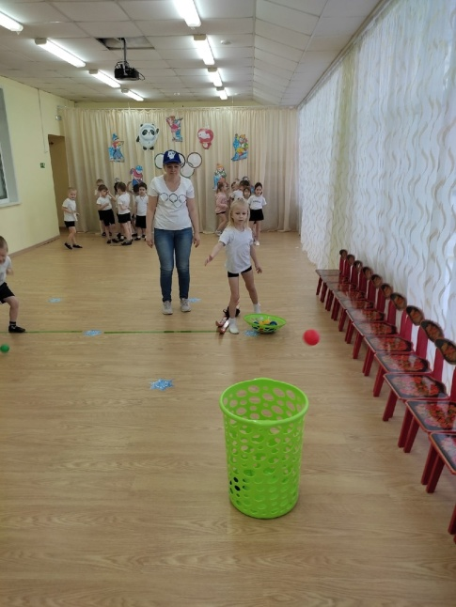
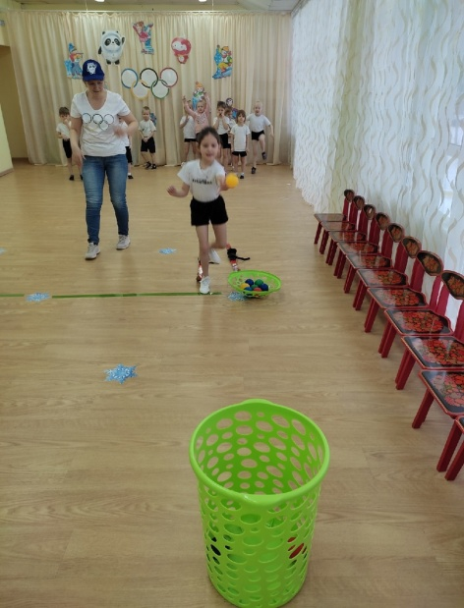
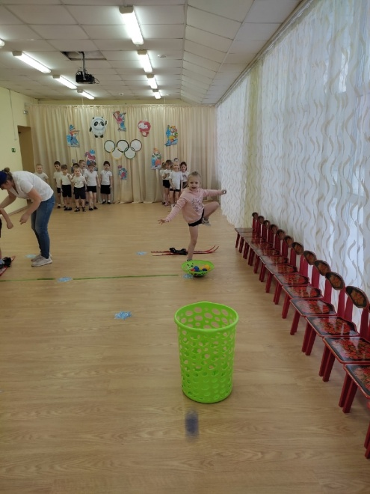
Группа 13
Соревнование «Биатлон»

Slide 15
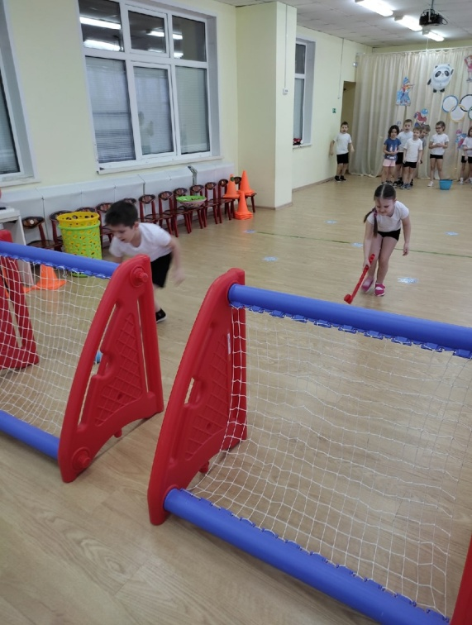
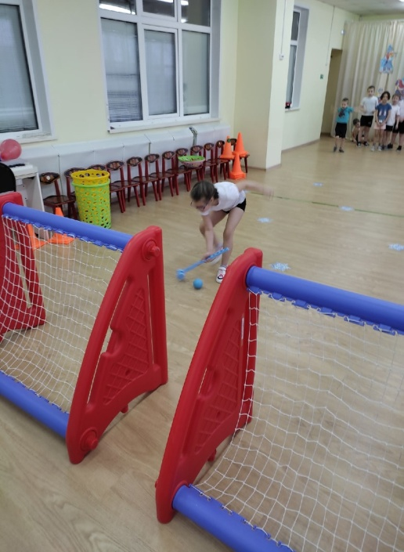
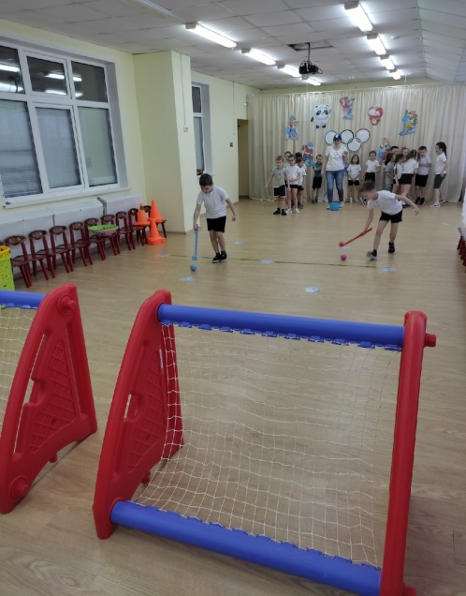
Группа 11
Соревнование «Хоккей»

Slide 16
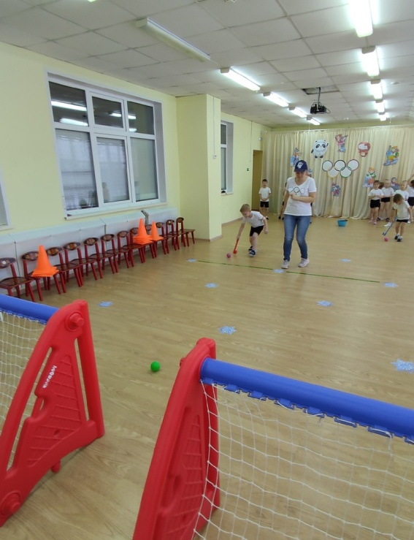
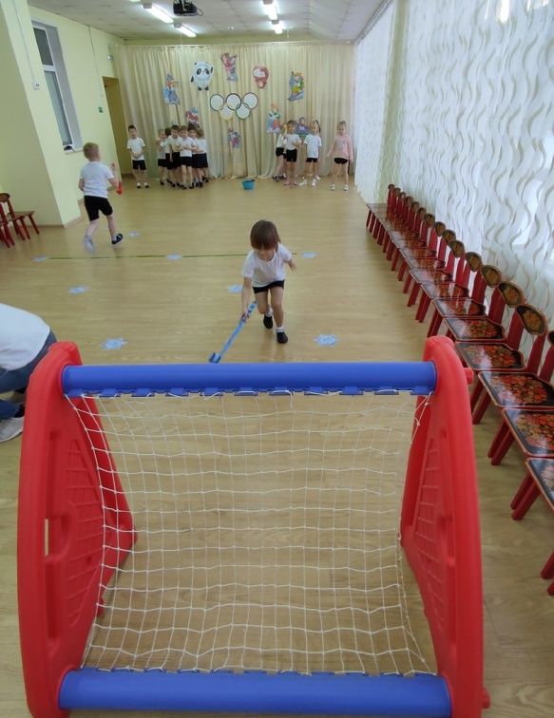
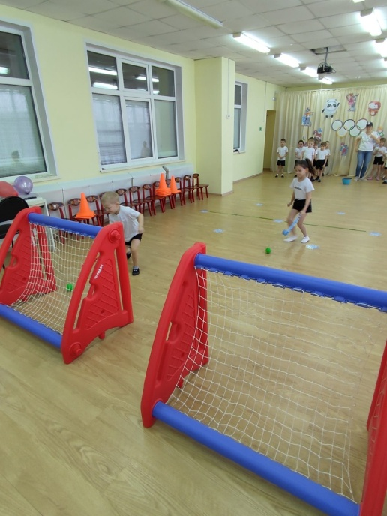
Группа 13
Соревнование «Хоккей»

Slide 17
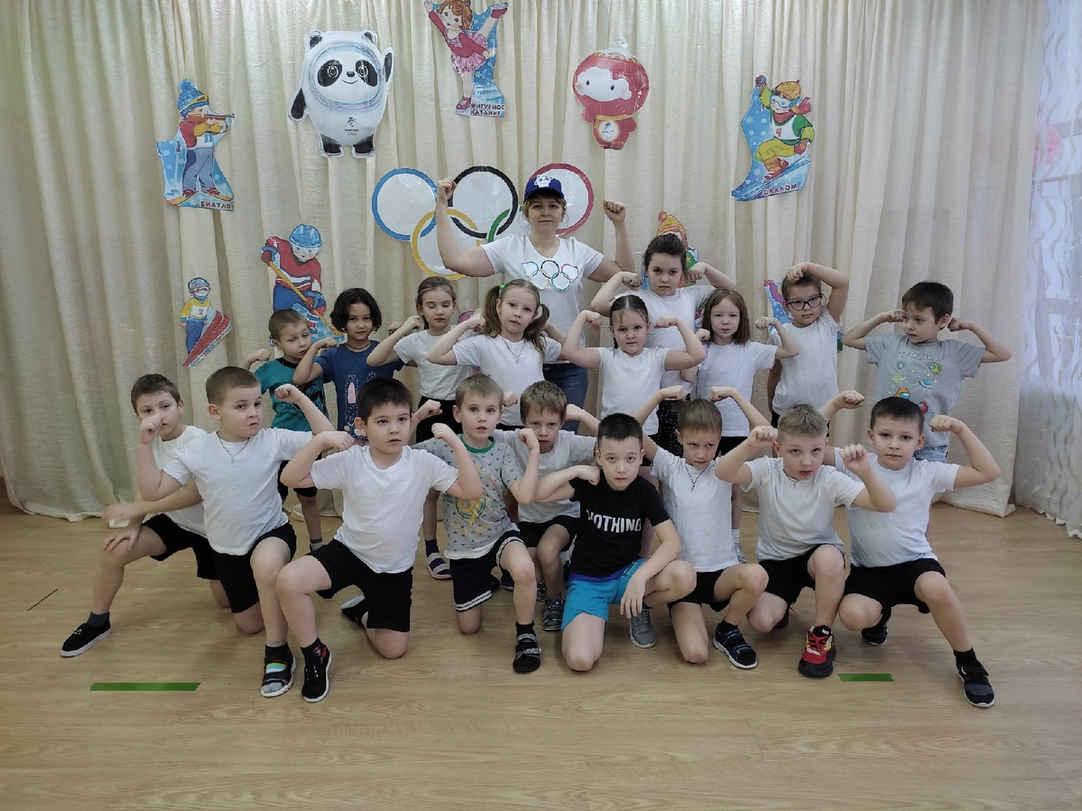
Фото на память

Slide 18
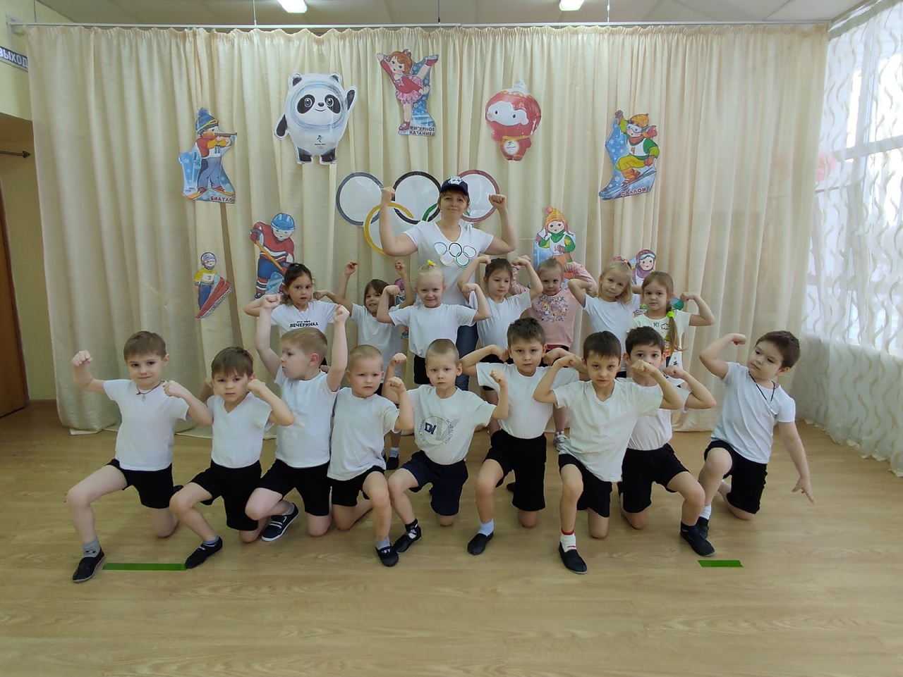
Фото на память

